Slide 1

Bienvenidos futuros Mustangs
Preprogramacion de grado 8

Slide 2
Estas listo para la escuela secundaria?
Proceso de pre programación y su propósito.
Resumen de nuestros cursos para estudiantes
Conozca a nuestra facultad y personal de apoyo.
Recursos escolares y actividades extracurriculares.
Estamos aquí para ayudarte a entender...

Slide 3
Los consejeros de King City High School llegaran a tu escuela!
Sugerimos que los padres asistan a la sesión de pre programación.
Si falta a su fecha de pre programación, comuníquese con la oficina de consejería lo más pronto posible.
Revise y analice las opciones de clases de pre programación de su estudiante. El ultimo día para los cambios será el 1ero de Marzo, después de esa fecha cambios de clase son difíciles y en ocasiones imposibles.
Escuela | Fecha | Horario
San Lucas San Ardo | Enero 28 Enero 27 | 1 pm 9 am
San Antonio Bitterwater | Enero 27 Enero 28 | 1 pm 10:00am
Chalone Peaks | Febrero 6 | Todo el dia durante la clase de historia

Slide 4

Consejeros del año escolar 25/26
Mr. Martin
Grado 9
apellidos Ge-O
y Grado 10
Ms. Cawley
Grado 9
apellidos A-Ga
y Grado 12
Ms. Martinez
Grado 9
apellidos P-Z
y Grado 11
Para una cita con los consejeros comuniquese con Yvonne Hernandez al
831-385-5461 ext. 3251

Slide 5
Requisitos de graduacion de KCHS
Ingles
Ingles 1
Matematicas
dos años
Ciencia
Academia de Ciencia 1
Academia de Ciencia 2
Ingles 4
Educacion Fisica
Dos años
Ingles 2
Ingles 3
Salud
Un semestre
Ciencias sociales
Historia mundial
Historia de Estados Unidos
Economia (1 semestre)
Computadoras
Introducion de ciencias de computacion
Artes
1 año
Electivas
Ciencia del derecho cívico (1 semestre)
85 Creditos
Estudios Eticos/Geografia humana (un semstre)
Total 240 Creditos

Slide 6
Requisitos A-G
(preparacion para la universidad)
Ingles
Matematicas
Matematicas 1
Ciencias
Ciencias 1
Ciencias 2
Matematicas 2
Matematicas 3
4to año*
3cer año clase de laboratorio*
Ingles 1
Ingles 2
Ingles 3
Ingles 4
Ciencias Sociales
Historia Mundial
Historia de Estados Unidos
Arte Finas
1 año
Clase electiva para la preparacion de colegio
Un curso
Lenguaje
Dos años de Español, 3 recomendados

Slide 7

9th Grade Class Options
Clases requeridas de 9º grado:
inglés, matemáticas, educación física, ciencias, salud, estudios eticos
Opciones de clases para estudiantes del grado 9

Slide 8

Ingles 1 de Honores
Un estudiante de honor es...
Interesado en leer y escribir
Interesado en múltiples perspectivas y el pensamiento crítico.
Interesados ​​en compartir ideas y expresar su opinión
Interesado en leer el mismo fragmento de texto varias veces para obtener un significado más profundo
Sujeto a principios de clasificación más estrictos

Slide 9
Cosas para recordadar
Sin requisito previo
No hay asignación de verano para el 9.º grado entrante, para el grado 10.º se determinara por el maestro
No hay una evaluación formal como un examen AP
Este programa está destinado a mantener a los estudiantes en un camino AP en inglés en su tercer y último año.
No hay 'más trabajo' sino más que hacer con el trabajo que tenemos
Se espera que participen, tenga buena asistencia, haga preguntas, lea en voz alta y se destaque entre los estudiantes en una clase de preparación universitaria.

Slide 10
Matematicas 1/ Matematicas 1 H
Matematicas 1
Calificacion de C o mejor
Matematicas 2
Matematicas 1 Honores

Slide 11
Educación Física
Clase de 2029. ¡Comienza tu primer año exitoso! Ser exitoso, vistiéndose y participando en actividades de educación física. Debe pasar dos años de educación física para graduarse.
KCHS ofrece: badminton, futbol, voleibol, tenis de mesa, ultimate Frisbee, speedball, softball, flag football y pickleball por nombrar algunos.
KCHS requiere que los estudiantes se vistan. Todos los estudiantes del grado 9 recibiran una camiseta y shorts gratis. Requerimos que los estudiantes usen una camiseta gris y shorts de color azul real. Los estudiantes pueden traer sus propios o tenemos ropa de venta la primera semana de clases.
Precios: Camiseta $8 Shorts $8 Sudadera $20

Slide 12

Educación física atlética
Los estudiantes levantarán pesas y mejorarán los movimientos atléticos.
¿Por qué?
El deporte después de la escuela es una gran cosa para los estudiantes, pero los estudiantes llegan tarde a casa y tienen menos tiempo para hacer la tarea y estudiar. Esta clase permite a los estudiantes seguir practicando sus deportes después de la escuela, pero pueden llegar a casa antes para no tener que levantar pesas y practicar después de la escuela.
Además, los estudiantes harán ejercicio durante todo el año, lo que los ayudará a mantenerse saludables y no tener dolor ni faltar a la escuela recuperándose de una lesión atlética.
¿Quién?
Estudiantes que están en un equipo atlético o que planean estar en un equipo atlético durante el año escolar.

Slide 13
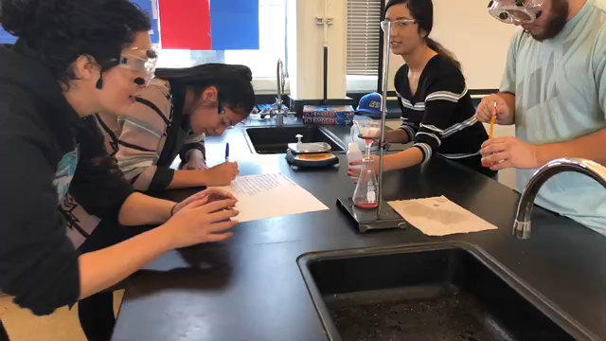
Ciencias Integradas:​
Academia de Ciencias 1 y 2 preparación para la universidad en campos de ciencia y tecnología: ​
  Enfermería y medicina
  Tecnologías de energía verde
  Ingenieria
Aprendizaje basado en la investigación
Ciencias en King City High School

Slide 14
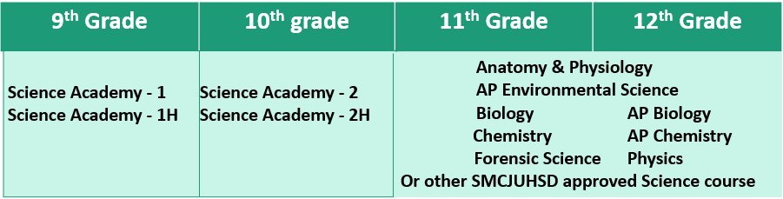
¿Por qué ciencias integrada?
•Responde a las necesidades de nuestro mundo cambiante.
•Proporciona la mejor experiencia científica para TODOS los estudiantes.

Slide 15
Academia de ciencias 1 and Honors
Los estudiantes en la Academia de Ciencias 1, usarán prácticas de ciencia e ingeniería para resolver problemas del mundo real.
Academia de Ciencias 1 y 2
leyes del movimiento y la física
Historia y Evolucion de la tierra
Energía y ecosistemas
El Espacio
Biologia celular
Los estudiantes en la Academia de Ciencias 1 Honores seguirán los mismos temas, pero demostrarán habilidades mas amplias de escritura y análisis de ciencias para fin de año para prepararlos para el rigor de la universidad y las carreras en ciencias.

Slide 16
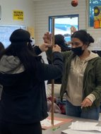
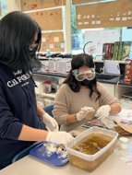
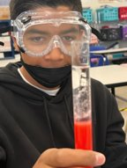
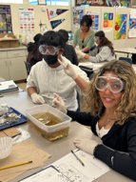
Seguir carreras en:
Ambiental
médico
medicina forense

Slide 17
9th Grade Class Options
Clases Electivas
Opciones de clases para estudiantes del grado 9

Slide 18
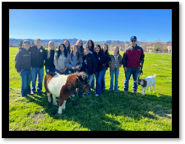
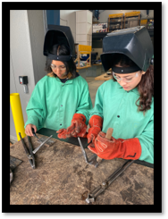
Clases de agricultura para estudiantes de primer ano
Academia de Ciencias Agrícolas 1
Aprobado por UC/CSU para el requisito de graduación de ciencias biológicas (D)/ciencias biológicas de la escuela secundaria​
Academia de Ciencias Ag 1 Honores
Aprobado por UC/CSU para el requisito de graduación de ciencias biológicas (D)/ciencias biológicas de la escuela secundaria​
Mecánica agrícola 1
Aprobado por UC/CSU para electiva de preparación universitaria (G)​
Horticultura 1
Aprobado por UC/CSU para Bellas Artes de preparación universitaria (F)​
Diseño floral 1

Slide 19
Secuencia de cursos de agricultura
Vía agrícola | Grado 9 | Grado 10 | Grado 11 | Grado 12
Ciencias Agricolas | Academia de Ciencias Agrícolas 1 Academia de Ciencias Ag 1 Honores | Academia de Ciencias Agrícolas 2 Academia de Ciencias Agrícolas 2 | Ciencia de Animales | Ag Business/Econ Ciencia de Veterinaria
Mecanica Agricola | Mecánica agrícola 1 | Mecánica agrícola 2 | Mecánica agrícola 3 Motores pequeños | Mecánica agrícola 4
Adicional | Horticultura | Horticultura 2/ Mantenimiento de paisaje Gestión de campos deportivos | Diseno Floral 1 | Diseno Floral 2

Slide 20
Negocio y Computacion
Introducion de applicaciones de computadora
Clase requerida para graduacion
Aprender a teclar
Teclado numerico
Documentos en el programa Word
Excel
Carreras
Estilos de aprendizaje
Aplicaciones
Applicacion de Computadoras
Programas Word y Excel Avanzados
Certificacion en Word
Photoshop
Videography
Pensamiento Critico y Creativo

Slide 21
Negocio y Computacion
Ciencias de la computacion
la interacción persona-ordenador
Principio de informatica AP
resolución de problemas
diseño web
introducción a la preprogramación
análisis de los datos
inteligencia artificial
Robótica
Python
Data y informacion
Creatividad
Abstracciones
Impacto global
Algoritmos
Programaccion
Internet
Manejo de pequeños negocios
Ventas
Marketing
Operaciones
Finanzas
Fabricacion

Slide 22

Drama
En KCHS ofrecemos cursos de drama principiante y avanzados.
¡El drama es una excelente manera de generar confianza y hacer amigos en un espacio divertido y de apoyo!
Drama cumple con el requisito de clase electiva como arte fina
Drama es mas que actuacion, tambien aprendemos sobre elementos technicos de teatro
Disfraz
Maquillaje
Diseno de iluminacion
Diseño y construcion de set
Diseño de sonido
Y manejaminento de escenario

Slide 23


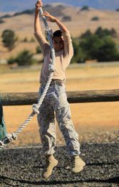
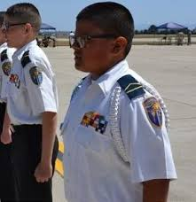
King city High School
Ciencias militares
Que es Ciencias Militares?
Ciencias Militares es una clase avanzada de liderazgo que usa la estructura militar. Ofrece la oportunidad para una experiencia maxima para el liderazgo y administracion.
Seis Objetivos De Ciencias Militares:
Engedrar la Ciudadania
Promover la Salud, ejercicio, y Bien Estar
Desarollar el liderazgo
Ensenar el Conocimiento Basico Militar
Fortalecer el Patriotismo
Promover la Excelencia Academica
Lo que esta clase no es:
No somos un programa de preparación militar. Esta no es una herramienta de reclutamiento militar. No existen vínculos con ningún comando de reclutamiento de rama de las fuerzas armadas.

Slide 24
King city High School
Ciencias Militares
EXPECTATIVAS DE CLASE:
El estudiante debe tener registrado un examen físico deportivo actualizado. Los estudiantes participarán en entrenamiento físico dos veces por semana. El nivel de ejercicio en esta clase superará lo que normalmente se ve en las clases de educación física tradicionales
Los estudiantes usarán un uniforme de cadete (que se les proporcionará) todos los miércoles. El uniforme debe estar limpio, planchado, en buen estado y usado de acuerdo con el reglamento.
Para quien es esta clase?
Estudiantes que quieren construir habilidades de Liderazgo
Estudiantes que quieren empujarse a si mismos fisicamente y mentalmente
Estudiantes interesados en seguir una Carrera en las fuerzas armas o policia
Eventos y entrenamientos de verano
California Cadet Corp (CACC) organiza dos campamentos de liderazgo de una semana de duración durante el verano. Estos campamentos se realizarán en CAMP SLO y prepararán a su estudiante para el éxito en esta clase.
Actividades durante todo el año. Estamos planeando al menos una salida de campo al CAMP SLO por semestre. Por lo general, serán durante un fin de semana.

Slide 25

Programa de Musica de KCHS
Guitarra principiante: instrucción de guitarra clásica acústica para desarrollar acordes y melodías que no necesitan experiencia.
Guitarra avanzada: desarrollo de guitarras de nailon, acero y eléctricas. Esto incluye el desarrollo de instrucción al estilo de bandas de garaje que actuarán en eventos deportivos y conciertos. Requisito previo: Guitarra principiante
Banda principiante: una clase basada en la interpretación de instrumentos de viento de madera, metal y percusión sin necesidad de experiencia.
Banda avanzada: también conocida como Mustang Marching Band, este conjunto actúa en salas de conciertos, baloncesto y fútbol. Este grupo viaja a Magic Mountain en mayo. Es necesaria experiencia y, si tocas percusión, se realizará un proceso de audición desde marzo de 2024 hasta abril.
Percusión 1: Estudiantes que desean instrucción de percusión que no necesita experiencia.
Percusión 2: instrucción basada en conjuntos de percusión que necesita algunos conocimientos básicos musicales.

Slide 26
¿En qué clase de banda me inscribo?
No musica? Banda principiante, guitarra principiante o percusión 1
Experiencia en técnicas de banda, guitarra y percusión: Banda Avanzada, Guitarra Avanzada o Percusión 2.
Los instrumentos de banda utilizados en Banda principiante incluyen:
Flauta, Clarinete, Saxofón Alto, Saxofón Tenor, Saxofón Barítono, Trompeta, Trompa, Trombón, Barítono, Tuba y Percusión.
Los instrumentos de banda utilizados en Advanced Band incluyen:
Todos los instrumentos mencionados anteriormente, incluidos el oboe, el clarinete bajo y la trompa e instrumentos de percusión.

Slide 27
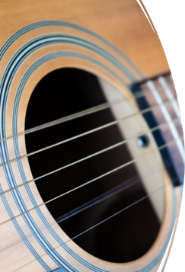
A cual clase de guitara me inscribo?
Si no sabes leer música ni tocar la guitarra*, apúntate a Beginner Guitar. (La mayoría de los estudiantes de primer año toman Guitarra para principiantes)
DEBES saber leer música para estar en guitarra avanzada
Los guitarristas principiantes aprenderán
  Cómo tocar la guitarra CLÁSICA
  Cómo leer música
  Cómo tocar acordes/formas de acordes
  Cómo colaborar/dúo con otros guitarristas

Slide 28
¡La mayoría de los estudiantes están en nuestro programa 4 años!
Todos los estudiantes deben tener experiencia en banda/guitarra antes de unirse a un conjunto avanzado.​
La mayoría de los estudiantes permanecen en nuestra clase avanzada de banda/guitarra durante su segundo, tercer y cuarto año en el campus.
¡A las universidades les encanta ver la experiencia del programa de música en el currículum de un solicitante!
  Muestra que un estudiante es dedicado, es un jugador de equipo y sabe cómo trabajar bien con los demás.

Slide 29



¡Vías de atención al paciente y medicina deportiva!

Slide 30


secuencia de cursos
vías médicas y de salud
Grado 10
Grado 11
Grado 12
Via de cuidado al paciente
introducción a las carreras de atención médica
Terminologia medica
Paciente
Medician de deportes
Medicina de deportes 1
Medicina de deportes 2
Si está interesado en carreras de atención médica o en aprender las habilidades necesarias para ser contratado en un trabajo de atención médica, esta será una gran oportunidad para que adquiera esas habilidades antes de terminar la escuela secundaria.

Slide 31

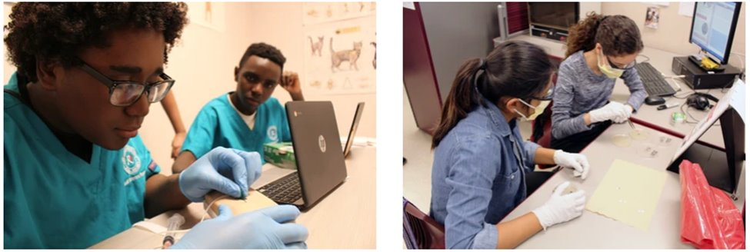
Introducción a las carreras de atención médica:
Introduce a los estudiantes a 17 carreras de ciencias de la salud
70 % de curso práctico de aprendizaje basado en proyectos.
Example careers include Nursing, Biomedical Engineering, Medical Imaging, Pharmacy Tech, and Dentistry.

Slide 32

Terminología médico:
este curso presenta a los estudiantes la estructura de los términos médicos y las abreviaturas médicas para que puedan comprender el vocabulario médico apropiado para los procedimientos médicos y la atención al paciente.

Slide 33

Contactos para las clases Patient Care and Sports Medicine:
Melissa Manriquez – mmanriquez@smcjuhsd.org - 831-385-5461 ext. 1172
Stacey Callarman – scallarman@smcjuhsd.org - 831-385-5461 ext. 1161
Evan Petrovic – epetrovic@smcjuhsd.org - 831-385-5461

Slide 34

Atención de medicina deportiva y prevención de lesiones.
Entrenamiento atlético 1 -​
Teoría del entrenamiento atlético.
Manos a la obra
Anatomía/Fisiología
Laboratorio extraescolar trabajando con equipos deportivos
​Entrenamiento atlético 2 -​
Teoría más profunda del entrenamiento atlético y aprendizaje práctico.
Laboratorio continuo después de la escuela trabajando con equipos deportivos​
Entrenamiento atlético en el juego.

Slide 35

Entrenamiento personal en medicina deportiva
Entrenamiento personal 1 - ​
Teoría del entrenamiento personal
Manos a la obra
Anatomía/Fisiología
Laboratorio extraescolar trabajando con equipos deportivos
​Entrenamiento personal 2 -​
Teoría más profunda del entrenamiento personal y aprendizaje práctico.
Laboratorio continuo después de la escuela trabajando con equipos deportivos​
Durante la escuela, asistencia en clases de acondicionamiento y fuerza atlética/pasantías en empresas locales.

Slide 36

Posibles carreras/oportunidades universitarias en medicina deportiva
Entrenador atlético
Fisioterapeuta
Paramédico
Médico/ortopedista
Estudiante asistente de entrenador atlético mientras estaba en la universidad
Educador​
Entrenador personal
Entrenador de fuerza y ​​acondicionamiento
Profesor​
Asistente estudiantil mientras estaba en la universidad
Gerente de gimnasio
Propietario del gimnasio

Slide 37
9th Grade Class Options
Deportes, clubs y mas
Opciones de clases para estudiantes del grado 9

Slide 38
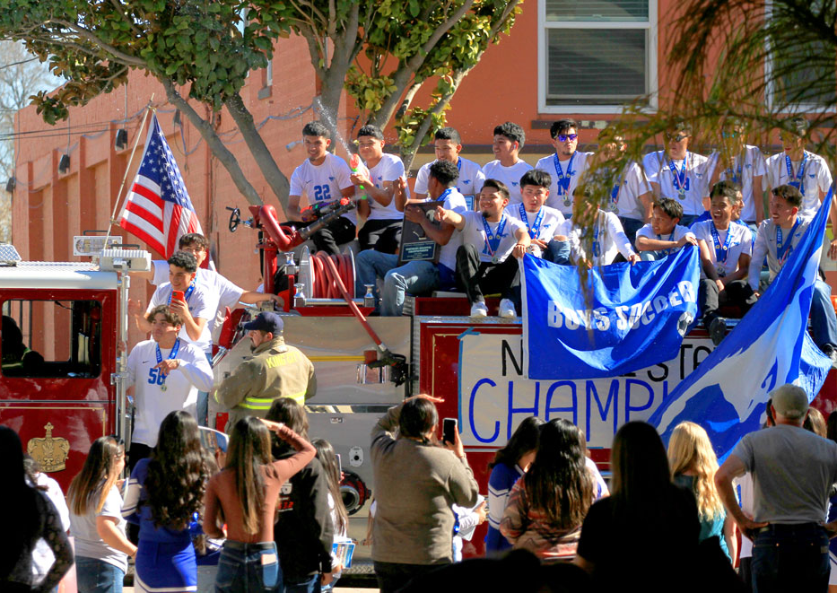
Atletismo de King City High School
Los atletismo de la escuela secundaria son:​
Vital para el desarrollo social, físico y educativo positivo de los estudiantes.
Un privilegio que ayuda a desarrollar la buena ciudadanía y el rendimiento académico.
El atletismo de la High School están en lugar para:​
Ayudar al estudiante individual a desarrollar hábitos saludables.
Fomentar el liderazgo, el uso de la iniciativa y el buen juicio.​
Enseña lecciones de vida de trabajo duro y perseverancia.
Los estudiantes que participan en clubs y atletismo en la escuela secundaria tienen más probabilidades de graduarse de la escuela secundaria que sus compañeros.

Slide 39
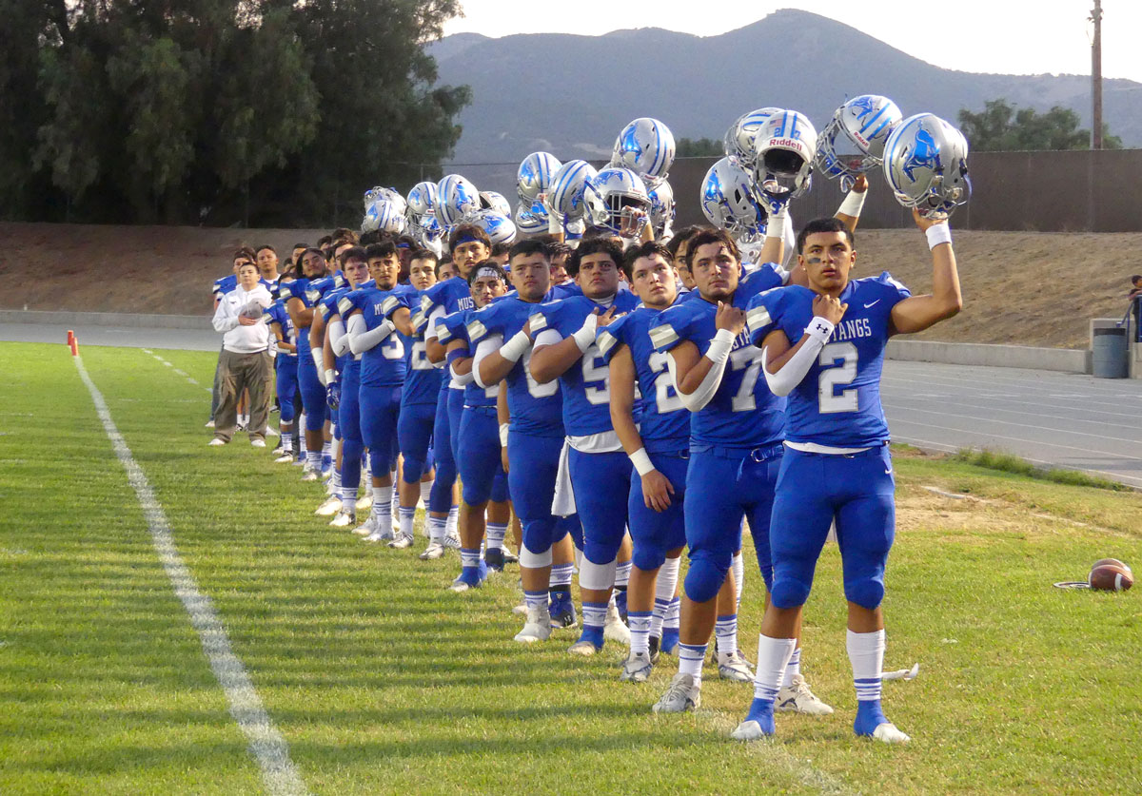
Deportes en la King City High School
Temporada de Otoño – Comienza en agosto
  Futbol Americano
  Fútbol de bandera de chicas
  Cheer
  Cross Country
  Golf de mujeres
  Voleibol femenino
Temporada de Invierno – Comienza en noviembre
  Baloncesto para hombres y mujeres
  futbol para hombres y mujeres
  Lucha
Temporada de primavera - comienza en febrero
  Beisbol
  Sofbol
  Track and Field
  Natacion
  Golf de hombres

Slide 40

LIDERAZGO
ADVISOR- Lauren Page
El liderazgo está abierto a estudiantes de 11.º y 12.º grado
Una clase que los estudiantes de noveno grado pueden esperar y participar en el plantel
Muchos eventos en los que pueden participar los estudiantes de primer año..
Síganos en Instagram para obtener actualizaciones sobre eventos y actividades escolares.
@kchsmustangleadership

Slide 41
Participacion de clases
Assesores de clase:
C/O 2026: Mrs. Manriquez
C/O 2027: Mrs. Munoz
C/O 2028: Ms. Jones
C/O 2029: TBD
*La participacion de los padres es siempre y muy apreciada:
Concession Stands, Homecoming, etc.
*Ayuda a tu estudiante a involucrarse en el plantel
Se necesitan oficiales de clase:
Presidente
Vicepresidente
Secretaria
Tesorero
Representante de clase
*Las inscripciones y votaciones se realizan al comienzo del año escolar con la Sra Page (Liderazgo)

Slide 42
Clubs
Skills USA Club
STEM Club
CSF
Mustangs Yearbook
Journalism
Drama Club
FFA
Writing Mustangs
Rotary Interact Club
ASB Leadership Club
E.A. Sports
Sports Management
Tennis
KCHS Music
Photo
HOSA
Y mas!

Slide 43


